Slide 1


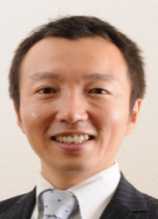
知的資産経営セミナー
「自社流の経営」で、
夢を実現させよう！！
～ その悩み、知的資産経営で解決しましょう！！ ～
想いが社員に伝わらない。
何をやればいいのか、毎日悩んでいる。
毎日忙しいのに、売上があがらない。
経営計画はあるが、
実行が中途半端になってしまう。
参加料
無料
日 時
平成３０年１１月１５日（木）／１６日（金）
１３：００～１６：３０
会 場
①広島会場（１５日） ／ ②福山会場（１６日）
㈱日本政策金融公庫 広島支店 ／ 広島県福山庁舎 第１庁舎 ４階
６Ｆ会議室 １４１会議室
参加対象
県内の中小企業経営者、管理者、従業員の方など（先着順）
※士業、専門家の方の受講はご遠慮ください。
自社の強み（知的資産）を有効に組み合わせ活用していくことを通じて、収益につなげる経営を「知的資産経営」といいます。
そんな当たり前のことが、自社流の経営を確立する極意ですよ！！
＜プログラム＞
知的資産経営とは？
強みを探求するには！？
強みの活用！（事例紹介）
目標達成のためのツール紹介！
＜講師プロフィール＞
九州大学 経済学部卒業後、㈱日立製作所にてグループ内コンサルティング業務に従事し、経営戦略ツールの導入支援を担当。その経験を活かし、後継者・経営幹部育成など幅広い分野で活躍中！！
知的資産経営に関しては、独立行政法人中小企業基盤整備機構が発行している「知的資産経営・事業価値を高める経営レポート」の作成ワーキングメンバーや、特許庁が行った「知財評価を活用した融資の促進に関する調査研究報告書」の調査メンバーとして深く携わり、研修や講演など実績は豊富。
講 師
中小企業診断士
吉田 英憲
セミナー終了後（16：00～16：30）には、個別相談会も開催いたします！！
◆申込方法については、裏面をご参照ください。
主 催 ：（公財）ひろしま産業振興機構、（株）日本政策金融公庫
後援（予定）：広島県，（株）広島銀行，（株）もみじ銀行，広島信用金庫，呉信用金庫，しまなみ信用金庫
広島みどり信用金庫，広島県信用組合，信用組合広島商銀，両備信用組合，備後信用組合
広島県商工会連合会，広島県商工会議所連合会

Slide 2
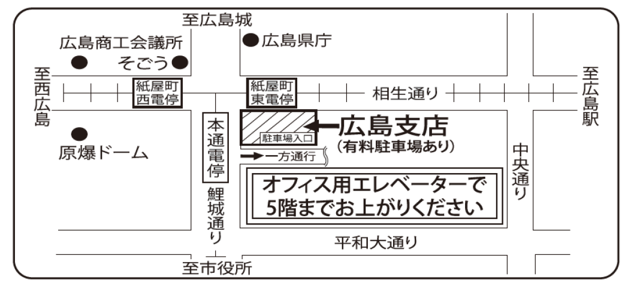
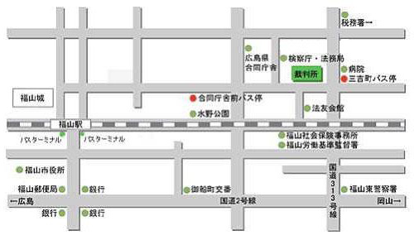
＜知的資産経営セミナー＞
受 講 申 込 書
申込期限
１０月２６日（金）
お申込みは、電話・ＦＡＸ・メールにて受付しております。
ご希望の会場を☑でご選択ください。
□広島会場（１１月１５日：定員５０名） □福山会場（１１月１６日：定員３０名）
会社名 |  |  |  | 業 種
連絡先 | 住 所 | （〒 － ）
 | 電 話 |  |  | 携 帯
 | E-mail
受講者 | 名 前
 | 所 属
 | 役 職
個別相談のご希望 (セミナー後、無料開催) | □ある □ない | ＜個別相談先＞ □吉田講師 □公庫 □産振構 | ご相談内容：
～～
ご記入頂いた個人情報は、サービス・情報提供、セミナー運営以外の目的で使用することはありません。
プライバシーポリシーについては、下記ホームページをご覧ください。
【（公財）ひろしま産業振興機構ホームページ】 https://www.hiwave.or.jp/about/privacy/
【（株）日本政策金融公庫ホームページ】https://www.jfc.go.jp/n/privacy/index.html
◆会場へのアクセス◆
【広島会場】
（株）日本政策金融公庫 広島支店 ６階会議室
広島市中区紙屋町1-2-22 広島トランヴェールビルディング
【福山会場】
広島県福山庁舎 第１庁舎 ４階 第141会議室
福山市三吉町1-1-1（無料駐車場あり）
オフィス用エレベーターで
６階までお上がりください。
※広島会場には駐車場はございませんので、付近の有料駐車場を
ご利用いただくか、 公共交通機関等をご利用下さい。
◆お申込み・お問い合わせ◆
TEL
082-240-7718 （平日：8：30～17：15）
（公財）ひろしま産業振興機構
広島県中小企業知財支援センター
（担当：前田・武馬（ぶま）・河﨑）
ＦＡＸ
082-249-3232
MAIL
c-hyouka@hiwave.or.jp

